Slide 1
Trường Tiểu học Tân Nhựt 6
Chính tả
DẾ MÈN BÊNH VỰC KẺ YẾU
MƯỜI NĂM CÕNG BẠN ĐI HỌC

Slide 2
Thứ năm ngày 23 tháng 9 năm 2021
Chính tả (Nghe-viết)
Dế Mèn bênh vực kẻ yếu

Slide 3
Thứ Năm, ngày 23 tháng 9 năm 2021
Chính tả (Nghe –viết)
Dế Mèn bênh vực kẻ yếu
Một hôm, qua một vùng cỏ xước xanh dài. Tôi chợt nghe tiếng khóc tỉ tê. Đi vài bước nữa, tôi gặp chị Nhà Trò ngồi gục đầu bên tảng đá cuội.
Chị Nhà Trò đã bé nhỏ lại gầy yếu quá, người bự những phấn, như mới lột. Chị mặc áo thâm dài, đôi chỗ chấm điểm vàng, hai cánh mỏng như cánh bướm non, lại ngắn chùn chùn. Hình như cánh yếu quá, chưa quen mở, mà cho dù có khỏe cũng chẳng bay được xa. Tôi đến gần, chị Nhà Trò vẫn khóc. Theo Tô Hoài

Slide 4
Thứ Năm, ngày 23 tháng 9 năm 2021
Chính tả (Nghe –viết)
1. Đoạn trích có mấy đoạn văn?
Đoạn trích có 2 đoạn văn.
2. Nội dung đoạn trích?
Hoàn cảnh Dế Mèn gặp Nhà Trò
Hình dáng yếu ớt, đáng thương của Nhà Trò.

Slide 5
Dế Mèn bênh vực kẻ yếu
Một hôm, qua một vùng cỏ xước xanh dài. Tôi chợt nghe tiếng khóc tỉ tê. Đi được vài bước nữa, tôi gặp chị Nhà Trò ngồi gục đầu bên tảng đá cuội.
Chị Nhà Trò đã bé nhỏ lại gầy yếu quá, người bự những phấn, như mới lột. Chị mặc áo thâm dài, đôi chỗ chấm điểm vàng, hai cánh mỏng như cánh bướm non, lại ngắn chùn chùn. Hình như cánh yếu quá, chưa quen mở, mà cho dù có khỏe cũng chẳng bay được xa. Tôi đến gần, chị Nhà Trò vẫn khóc.
4. Trong mỗi đoạn trích có những chữ nào phải viết hoa?
Vì sao phải viết hoa?
Chữ đầu câu.
Chữ đầu đoạn.
Chữ ghi tên riêng.

Slide 6
Dế Mèn bênh vực kẻ yếu
Một hôm, qua một vùng cỏ xước xanh dài. Tôi chợt nghe tiếng khóc tỉ tê. Đi được vài bước nữa, tôi gặp chị Nhà Trò ngồi gục đầu bên tảng đá cuội.
Chị Nhà Trò đã bé nhỏ lại gầy yếu quá, người bự những phấn, như mới lột. Chị mặc áo thâm dài, đôi chỗ chấm điểm vàng, hai cánh mỏng như cánh bướm non, lại ngắn chùn chùn. Hình như cánh yếu quá, chưa quen mở, mà cho dù có khỏe cũng chẳng bay được xa. Tôi đến gần, chị Nhà Trò vẫn khóc.
5. Em hãy nêu các từ khó, dễ lẫn khi viết chính tả có trong đoạn trích.

Slide 7
1a) Điền vào chỗ trống l hay n?
l
Không thể ...ẫn chị Chấm với bất cứ người nào khác. Chị có một thân hình ...ở nang rất cân đối. Hai cánh tay béo ...ẳn, chắc ...ịch. Đôi ...ông mày không tỉa bao giờ, mọc ...òa xòa tự nhiên, ...àm cho đôi mắt sắc sảo của chị dịu dàng đi.
n
l
n
l
l
l

Slide 8
2. Giải câu đố sau
a) Tên một vật chứa tiếng bắt đầu bằng l hoặc n:
Muốn tìm nam, bắc, đông, tây
Nhìn mặt tôi, sẽ biết ngay hướng nà
( Là cái gì )
Cái la bàn

Slide 9
Notes:
East

Slide 10
Thứ năm ngày 23 tháng 9 năm 2021
Chính tả (Nghe-viết)
Mười năm cõng bạn đi học

Slide 11
Thứ Năm ngày 23 tháng 9 năm 2021
Chính tả (Nghe viết)
Mười năm cõng bạn đi học
Ở xã Vinh Quang, huyện Chiêm Hoá, tỉnh Tuyên Quang, ai cũng biết câu chuyện cảm động về em Đoàn Trường Sinh 10 năm cõng bạn đến trường. Quãng đường từ nhà Sinh tới trường dài hơn 4 ki - lô - mét, qua đèo, vượt suối, khúc khuỷu, gập ghềnh. Thế mà Sinh không quản khó khăn, ngày ngày cõng bạn Hanh bị liệt cả hai chân đi về. Nhờ bạn giúp đỡ, lại có chí học hành, nhiều năm liền, Hanh là học sinh tiên tiến, có năm còn tham gia đội tuyển học sinh giỏi cấp huyện.
Theo báo Đại Đoàn Kết

Slide 12
Thứ năm ngày 23 tháng 9 năm 2021
Chính tả (Nghe-viết)
Mười năm cõng bạn đi học
1. Đoạn trích có mấy đoạn văn?
2. Bạn Sinh đã làm gì để giúp đỡ Hanh?
3. Việc làm của Sinh đáng trân trọng ở điểm nào ?

Slide 13
Mười năm cõng bạn đi học
Ở xã Vinh Quang, huyện Chiêm Hoá, tỉnh Tuyên Quang, ai cũng biết câu chuyện cảm động về em Đoàn Trường Sinh 10 năm cõng bạn đến trường. Quãng đường từ nhà Sinh tới trường dài hơn 4 ki – lô- mét, qua đèo, vượt suối, khúc khuỷu, gập ghềnh. Thế mà Sinh không quản khó khăn, ngày ngày cõng bạn Hanh bị liệt cả hai chân đi về. Nhờ bạn giúp đỡ, lại có chí học hành, nhiều năm liền, Hanh là học sinh tiên tiến, có năm còn tham gia đội tuyển học sinh giỏi cấp huyện.
Theo báo Đại Đoàn Kết
4. Trong mỗi đoạn trích có những chữ nào phải viết hoa?
Vì sao phải viết hoa?

Slide 14
Mười năm cõng bạn đi học
Ở xã Vinh Quang, huyện Chiêm Hoá, tỉnh Tuyên Quang, ai cũng biết câu chuyện cảm động về em Đoàn Trường Sinh 10 năm cõng bạn đến trường. Quãng đường từ nhà Sinh tới trường dài hơn 4 ki-lô-mét, qua đèo, vượt suối, khúc khuỷu, gập ghềnh. Thế mà Sinh không quản khó khăn, ngày ngày cõng bạn Hanh bị liệt cả hai chân đi về. Nhờ bạn giúp đỡ, lại có chí học hành, nhiều năm liền, Hanh là học sinh tiên tiến, có năm còn tham gia đội tuyển học sinh giỏi cấp huyện.
Theo báo Đại Đoàn Kết
5. Em hãy nêu các từ khó, dễ lẫn khi viết chính tả có trong đoạn trích.

Slide 15
Bài 1a: Chọn cách viết đúng từ đã cho trong ngoặc đơn
Tìm chỗ ngồi
Rạp đang chiếu phim thì một bà đứng dậy len qua hàng ghế ra ngoài. Lát (sau / xau), bà trở lại và hỏi ông ngồi đầu hàng ghế (rằng / rằn) :
- Thưa ông ! Phải (chăng / chăn) lúc ra ngoài tôi vô ý giẫm vào chân ông ?
- Vâng, nhưng (sin / xin) bà đừng (băng khoăng / băn khoăn), tôi không (sao / xao) !
- Dạ không ! Tôi chỉ muốn hỏi để (sem / xem) tôi có tìm đúng hàng ghế của mình không.
TRUYỆN VUI NƯỚC NGOÀI

Slide 16
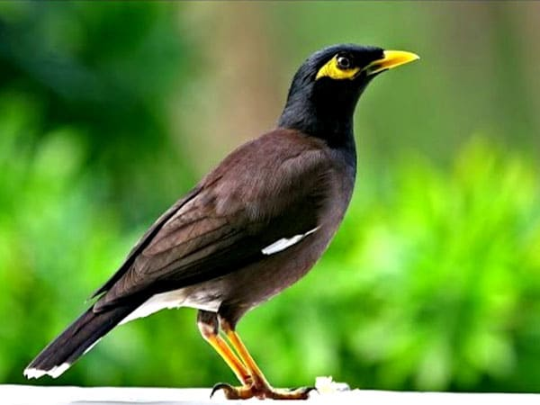
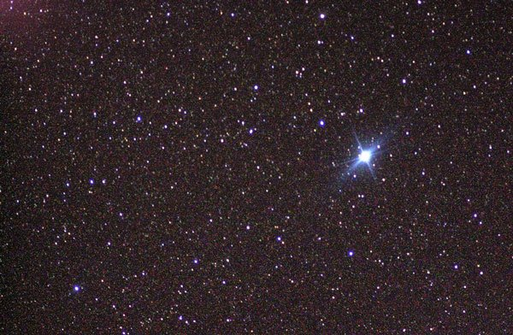
Bài 2: Giải các câu đố sau:
a)
Để nguyên - tên một loài chim
Bỏ sắc - thường thấy ban đêm trên trời.
(Là chữ gì?)
sáo – sao

Slide 17
TRÒ CHƠI
AI NHANH AI ĐÚNG
Tìm 3 tiếng có chứa s/x
Tìm 3 tiếng có chứa l/n

Slide 18
DẶN DÒ:
Các em tự viết 2 đoạn chính tả vào tập Tiếng Việt:
Dế Mèn bênh vực kẻ yếu
từ Một hôm ... đến vẫn khóc. (Sách giáo khoa TV tập 1 – Trang 5)
2. Mười năm cõng bạn đi học. (Sách giáo khoa TV tập 1 – Trang 16)

Slide 19
Thứ Năm , ngày 23 tháng 9 năm 2021
Chính tả (Nghe viết)
Dế Mèn bênh vực kẻ yếu
Lỗi
Một hôm, qua một vùng cỏ xước xanh dài. Tôi chợt nghe tiếng khóc tỉ tê. Đi vài bước nữa, tôi gặp chị Nhà Trò ngồi gục đầu bên tảng đá cuội.
Chị Nhà Trò đã bé nhỏ lại gầy yếu quá, người bự những phấn, như mới lột. Chị mặc áo thâm dài, đôi chỗ chấm điểm vàng, hai cánh mỏng như cánh bướm non, lại ngắn chùn chùn. Hình như cánh yếu quá, chưa quen mở, mà cho dù có khỏe cũng chẳng bay được xa. Tôi đến gần, chị Nhà Trò vẫn khóc.
Theo Tô Hoài

Slide 20
Thứ Năm , ngày23 tháng 9 năm 2021
Chính tả (Nghe viết)
Mười năm cõng bạn đi học
Lỗi
Ở xã Vinh Quang, huyện Chiêm Hoá, tỉnh Tuyên Quang, ai cũng biết câu chuyện cảm động về em Đoàn Trường Sinh 10 năm cõng bạn đến trường. Quãng đường từ nhà Sinh tới trường dài hơn 4 ki – lô- mét, qua đèo, vượt suối, khúc khuỷu, gập ghềnh. Thế mà Sinh không quản khó khăn, ngày ngày cõng bạn Hanh bị liệt cả hai chân đi về. Nhờ bạn giúp đỡ, lại có chí học hành, nhiều năm liền, Hanh là học sinh tiên tiến, có năm còn tham gia đội tuyển học sinh giỏi cấp huyện.
Theo báo Đại Đoàn Kết

